Slide 1
Prototipar: probar antes de construir
Bloque 1 · Fundamentos, fidelidad y alcance
Eduardo Chicaiza · Jueves 22/10/2026
Notes:
TIEMPO 0,5 min. Presenta el bloque: qué es un prototipo, cuánto detalle darle y hasta dónde llegar. Son las decisiones previas a elegir cualquier herramienta.

Slide 2



¿Qué es un prototipo?
Una representación parcial del producto que sirve para explorar, comunicar y probar una idea antes de construirla.
¿Se entiende?
¿Se puede usar?
Parcial, barato de cambiar y hecho para aprender.
¿Vale la pena construirlo?
Notes:
TIEMPO 1,5 min. Un prototipo es una versión parcial y barata del producto. No es el producto: es una herramienta para aprender. Las tres preguntas de la derecha son las que casi siempre responde. Si no sabemos cuál queremos responder, todavía no es momento de prototipar.

Slide 3
¿Por qué prototipar?
El costo de corregir crece con cada etapa.
Producto en uso
Código
Prototipo
Idea
Cambiar cuesta minutos
Cambiar cuesta horas
Cambiar cuesta días
Cambiar cuesta mucho
Notes:
TIEMPO 1 min. La idea es sencilla: cuanto más tarde se descubre un problema, más cuesta arreglarlo. En papel o en un prototipo cambiar algo toma minutos. Con el sistema ya programado toma días. No damos números exactos porque dependen del equipo y del proyecto.

Slide 4
Wireframe, mockup y prototipo
 | Wireframe | Mockup | Prototipo
Muestra | Estructura y orden | Aspecto visual final | Comportamiento
Responde a | ¿Dónde va cada cosa? | ¿Cómo se ve? | ¿Cómo se usa?
¿Se puede clicar? | No | No | Sí
Nuestro caso | Pantallas A y B de la Fase 1 | Colores de la app real | HTML del Asistente IA
Notes:
TIEMPO 1,5 min. Se confunden mucho. El wireframe dice dónde va cada cosa. El mockup dice cómo se ve. El prototipo dice cómo se comporta. En nuestro proyecto tenemos los tres momentos: los wireframes de la Fase 1, el aspecto tomado de la app real y el prototipo HTML.

Slide 5



Tres niveles de fidelidad
Baja
Media
Alta
Papel o cajas grises. Se hace en minutos.
Pregunta: ¿la estructura tiene sentido?
Pantallas ordenadas y navegación. Texto real.
Pregunta: ¿el flujo se entiende?
Se ve y responde casi como el producto.
Pregunta: ¿funciona bien en el detalle?
Notes:
TIEMPO 1,5 min. Fidelidad baja, media y alta. No hay uno mejor: depende de qué pregunta quieres responder. Un wireframe en papel responde bien si la estructura tiene sentido, pero no sirve para saber si un mensaje de error se nota.

Slide 6
La fidelidad tiene tres ejes
Eje | Baja | Alta | Nuestro v1
Visual | Cajas y grises | Colores y tipografía finales | Alta: tokens de la app real
Contenido | Texto de relleno | Textos reales | Alta: mensajes reales
Interacción | Solo imágenes | Estados y respuestas | Alta en un solo flujo
Se puede tener un eje alto y otro bajo. Elegimos cada uno según la pregunta.
Notes:
TIEMPO 1,5 min. Un error común es pensar que alto detalle visual es igual a alta fidelidad. Son tres ejes distintos. Nuestro prototipo v1 tiene aspecto y contenido altos y, en interacción, es alto solo en el flujo del Asistente IA. El resto del menú son pantallas de aviso.

Slide 7
Horizontal o vertical
Horizontal
Vertical
Muchas funciones, poco detalle en cada una. Sirve para ver el alcance.
Una función completa de principio a fin. Sirve para probar el uso real.
Nuestro v1 es vertical: Asistente IA completo, el resto del menú es placeholder.
Notes:
TIEMPO 1,5 min. Horizontal es ancho y superficial: muestra muchas funciones sin profundidad. Vertical es estrecho y profundo: una función completa. Nosotros elegimos vertical porque el objetivo es probar el Asistente IA con todos sus estados, no el sistema completo.

Slide 8


Desechable o evolutivo
Desechable
Evolutivo
Se construye para aprender y luego se descarta. Se permite código rápido y datos falsos.
Se refina en cada ronda hasta ser el producto. Exige código mantenible desde el inicio.
En nuestro caso: la IA de v1 es simulada, así que la lógica se descarta. Lo que se conserva son los textos, los estados y las decisiones.
Notes:
TIEMPO 1,5 min. Desechable: se hace para aprender y luego se tira. Evolutivo: se va refinando hasta convertirse en el producto. Nuestro prototipo es desechable en la lógica, porque la IA es simulada, pero conservamos textos, estados y decisiones de diseño para el desarrollo real.

Slide 9
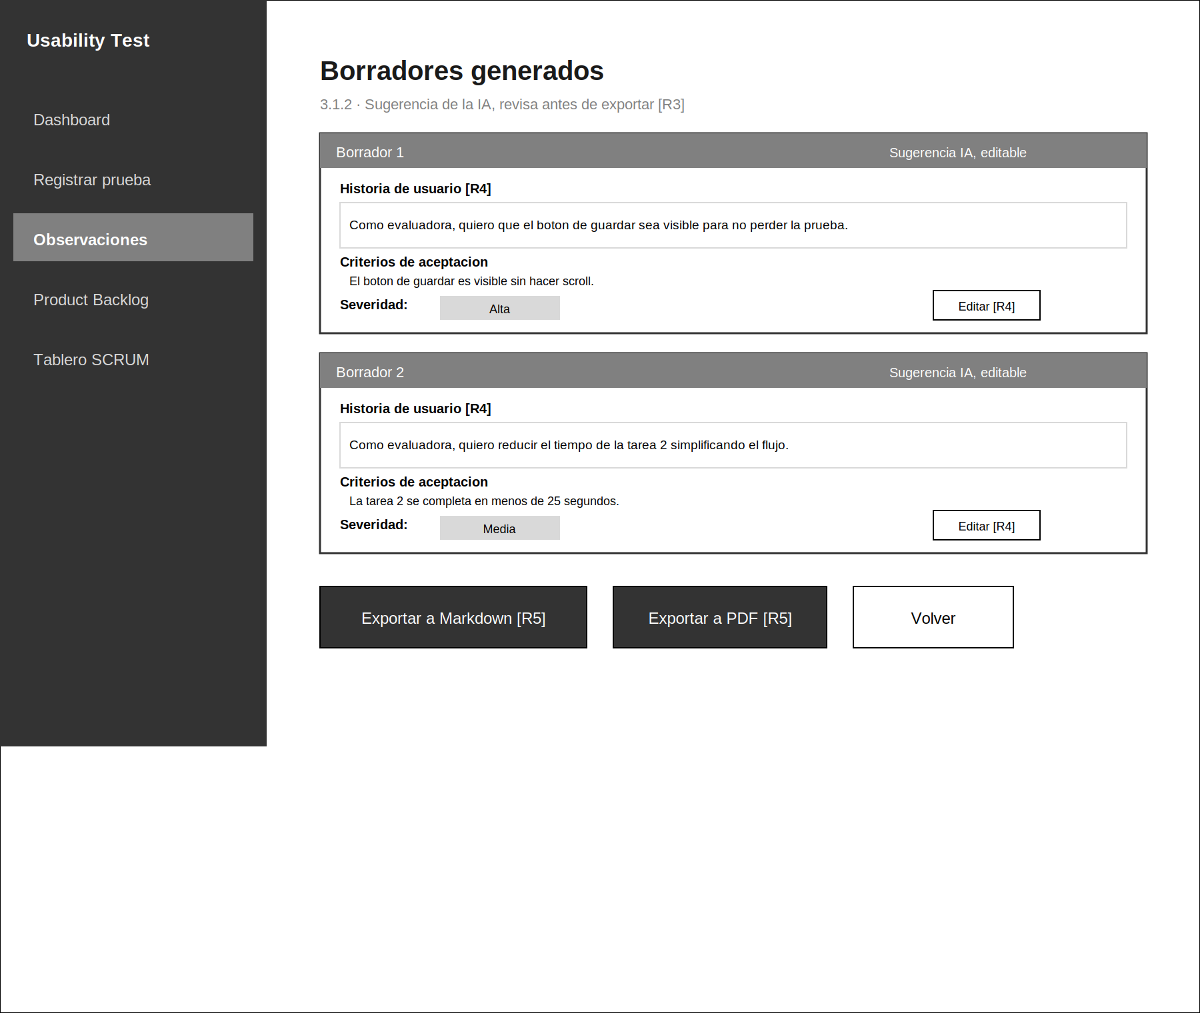
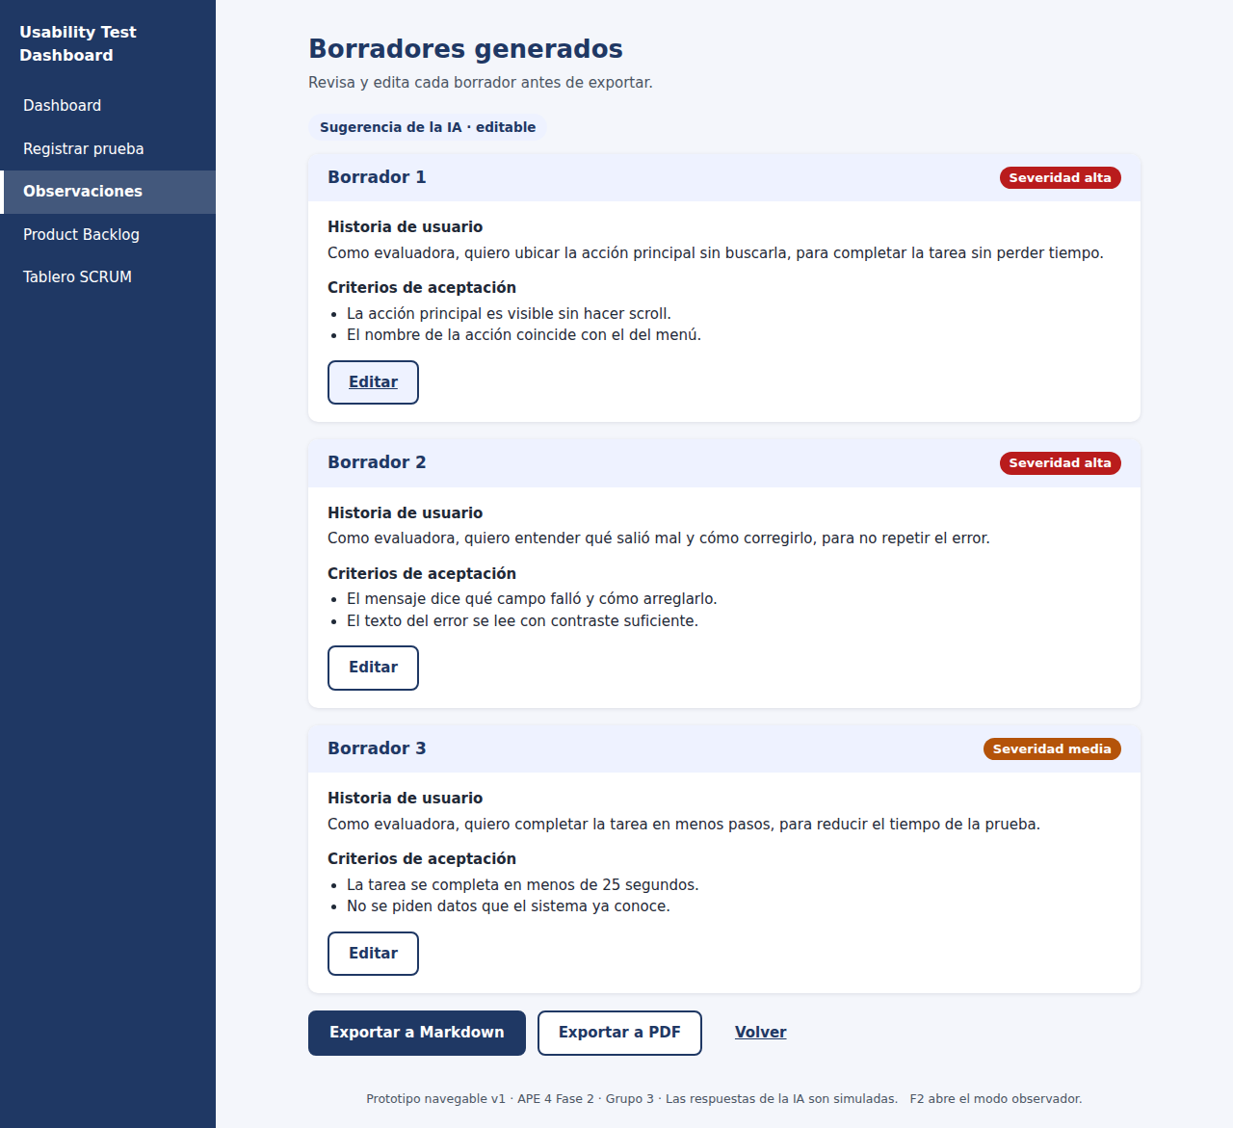
Misma pantalla, dos momentos
Fase 1 · wireframe lo-fi
Fase 2 · prototipo navegable v1
Notes:
TIEMPO 1 min. A la izquierda el wireframe B de la Fase 1: tarjetas de borrador con acciones. A la derecha, la misma pantalla en el prototipo. Cambian el aspecto y la capacidad de interactuar, pero la estructura es la que ya habíamos decidido y justificado.

Slide 10
Lo que decidimos para nuestro caso
Decisión | Elección | Por qué
Alcance | Vertical | Probar un flujo completo
Fidelidad visual | Alta | Usa los colores de la app real
Interacción | Alta en el flujo | Hay estados reales y errores
Vida útil | Desechable | La IA es simulada
Formato | HTML | Se versiona y se comparte por enlace
Notes:
TIEMPO 1,5 min. Resumen de decisiones. Cada una responde a la pregunta de la prueba: ¿Ana puede generar, revisar, editar y exportar borradores, y se recupera si la IA falla?

Slide 11


Errores comunes al prototipar
Sin pregunta
Pulir demasiado
Prototipar sin saber qué quieres aprender
Gastar días en detalles antes de probar
Confundirlo con producto
Probar tarde
Creer que ya está listo para usarse
Dejar la prueba para el final
Notes:
TIEMPO 1 min. Estos cuatro errores son los que más se ven. El primero es el más importante: prototipar sin saber qué se quiere aprender.

Slide 12
Para llevarse
Un prototipo sirve para aprender, no para entregar.
La fidelidad se elige por eje: visual, contenido e interacción.
1
2
Horizontal para ver alcance, vertical para probar uso.
Siguiente: ¿con qué técnica y herramienta lo hacemos?
3
4
Notes:
TIEMPO 1 min. Cierra con las tres ideas y pasa a Erick. Recuerda que las preguntas 1 a 4 del Kahoot salen de este bloque.

